Slide 1
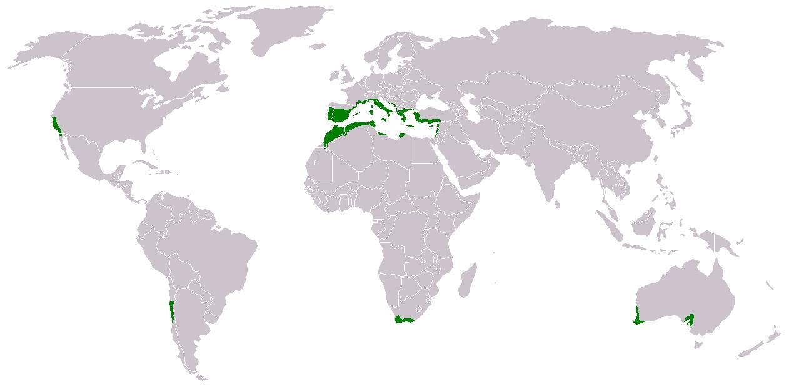
CLIMAS TEMPERADOS
CLIMA TEMPERADO MEDITERRÂNEO

Slide 2
CLIMA TEMPERADO MEDITERRÂNEO
GRÁFICO TERMO PLUVIOMÉTRICO

Slide 3
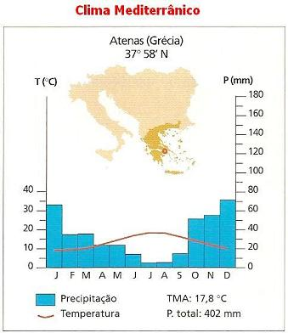
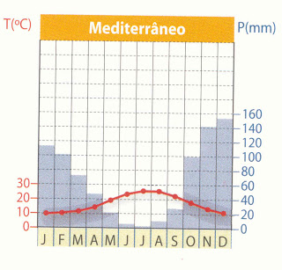
CLIMA TEMPERADO MEDITERRÂNEO
GRÁFICO TERMO PLUVIOMÉTRICO

Slide 4
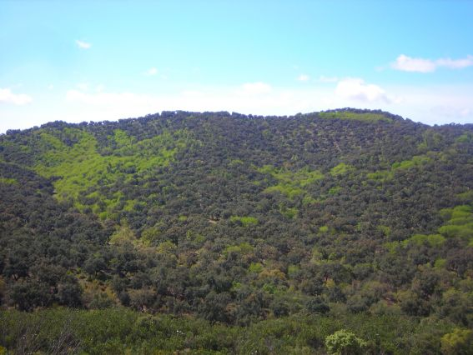
CLIMA TEMPERADO MEDITERRÂNEO
Bosque Mediterrâneo

Slide 5
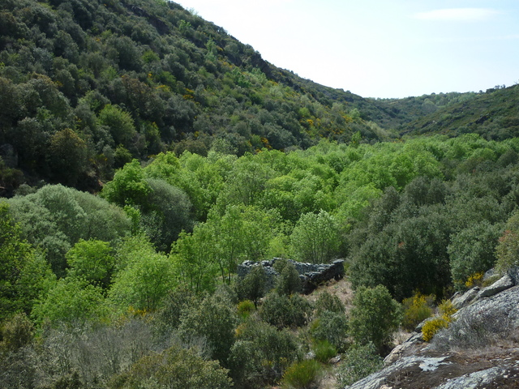
CLIMA TEMPERADO MEDITERRÂNEO
Bosque Mediterrâneo

Slide 6
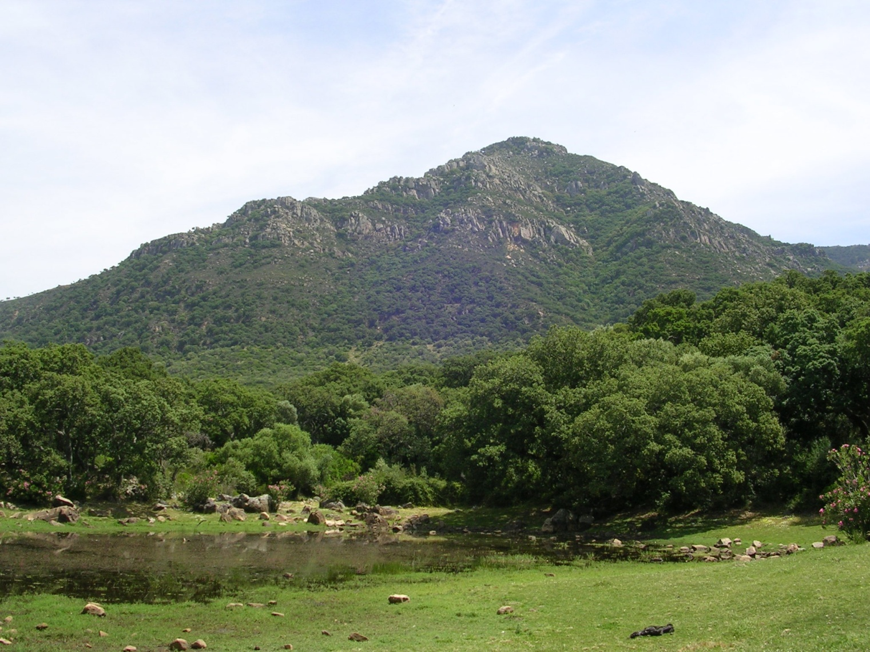
CLIMA TEMPERADO MEDITERRÂNEO
Bosque Mediterrâneo

Slide 7
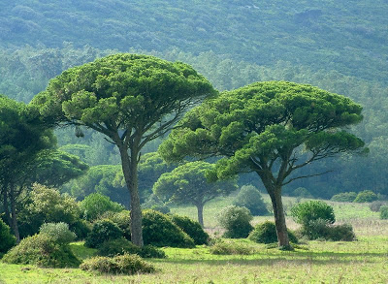

Slide 8
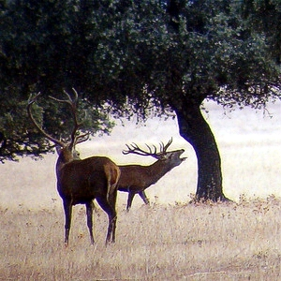
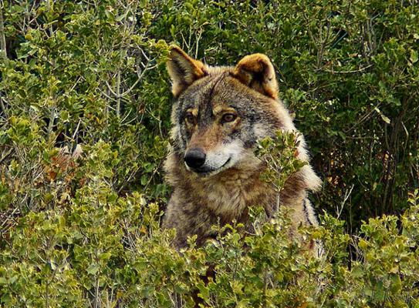
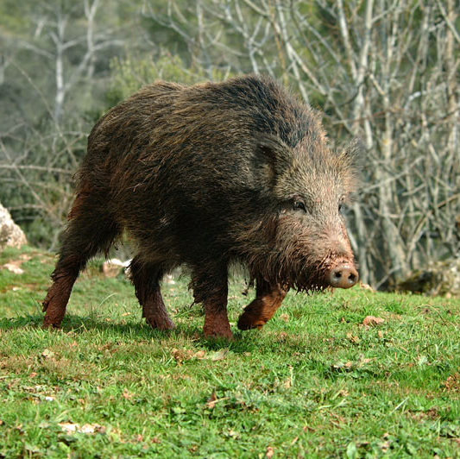
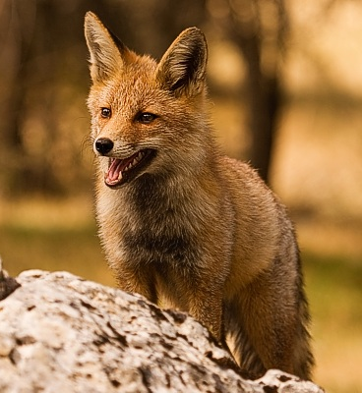
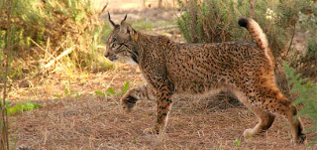

Slide 9
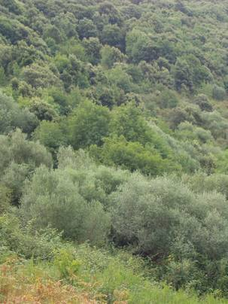
CLIMA TEMPERADO MEDITERRÂNEO
MAQUIS
O maquis é uma formação vegetal composta por arbustos e pequenas árvores (2 a 10 m) que ocorre em solos siliciosos.
Resulta da degradação da floresta mediterrânea original, pela ação do homem, através de incêndios repetidos, para criar pastagens.
Também pode constituir um estádio da recuperação natural da floresta mediterrânea.

Slide 10
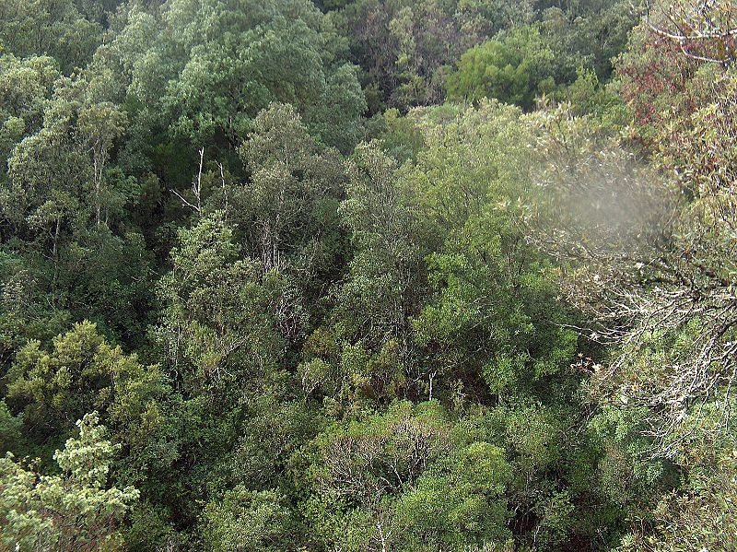
MAQUIS
CLIMA TEMPERADO MEDITERRÂNEO
MAQUIS

Slide 11
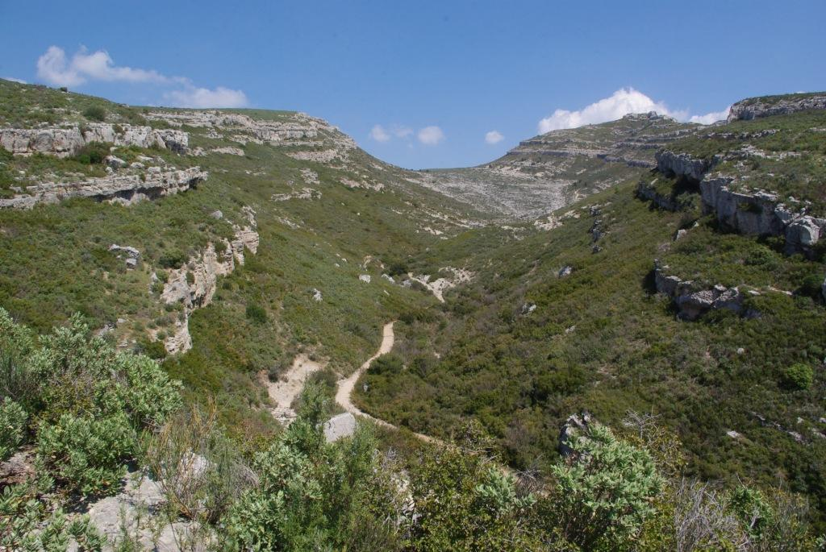
CLIMA TEMPERADO MEDITERRÂNEO
GARRIGUE
Garrigue designa uma formação vegetal, baixa, por vezes impenetrável que ocorre em regiões calcárias, em terrenos secos e pouco profundos. Típica das regiões mediterrâneas, é constituída principalmente por arbustos resistentes à secura, por vezes cobertos de espinhos. Resulta da degradação da floresta mediterrânea por ação do homem através do fogo e da sobre pastagem durante mais de 5000 anos.

Slide 12
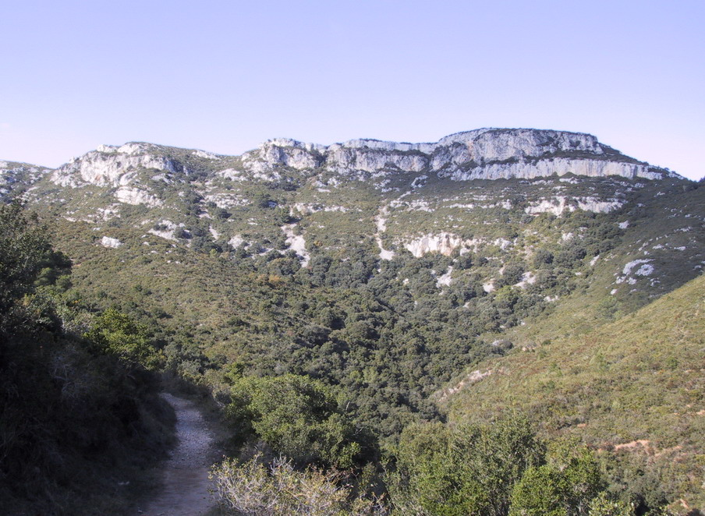
GARRIGUE
CLIMA TEMPERADO MEDITERRÂNEO
GARRIGUE

Slide 13
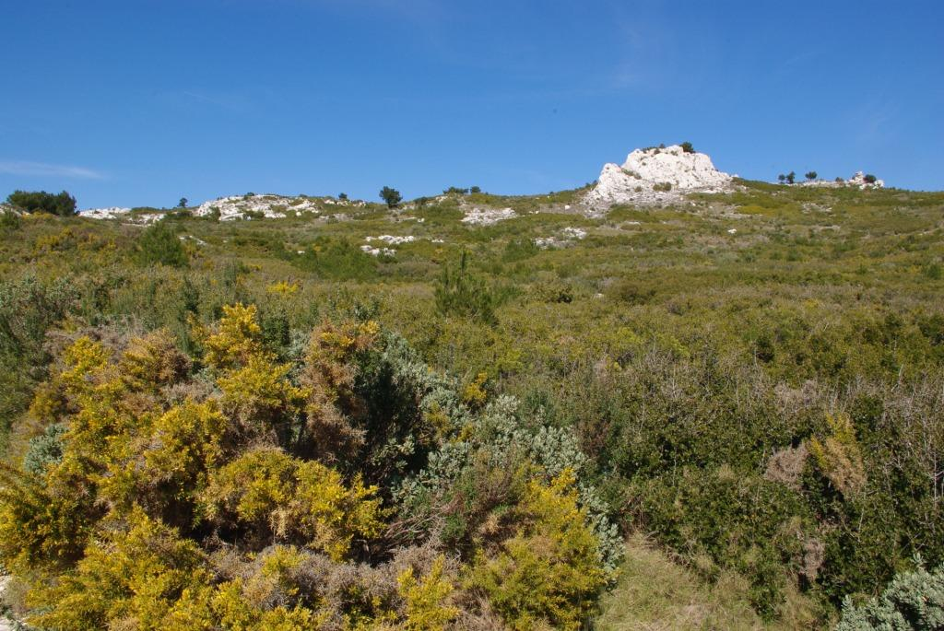
CLIMA TEMPERADO MEDITERRÂNEO
GARRIGUE

Slide 14
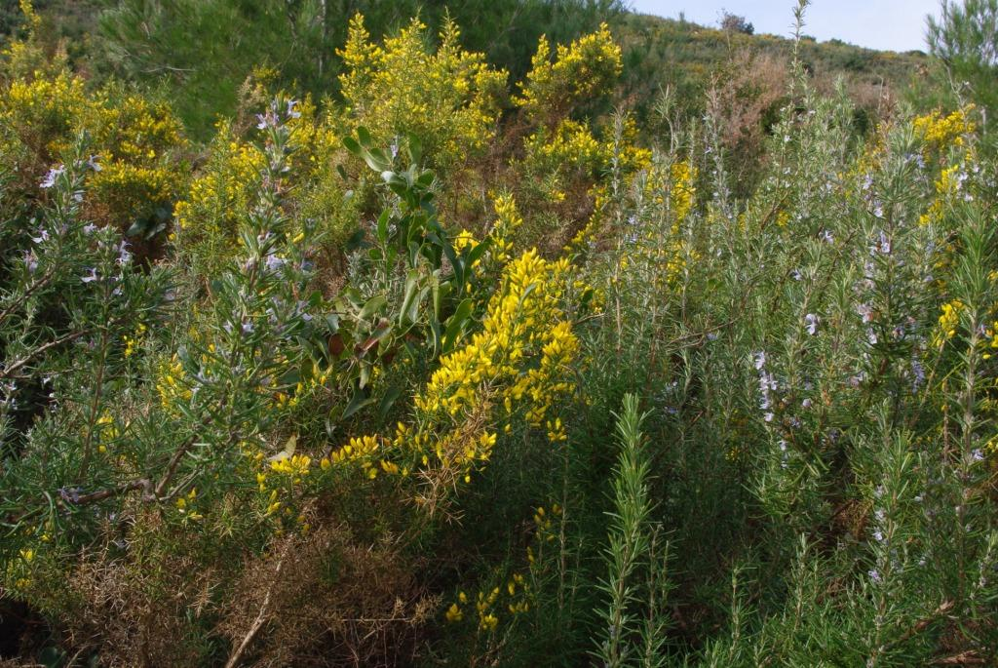
CLIMA TEMPERADO MEDITERRÂNEO
GARRIGUE

Slide 15
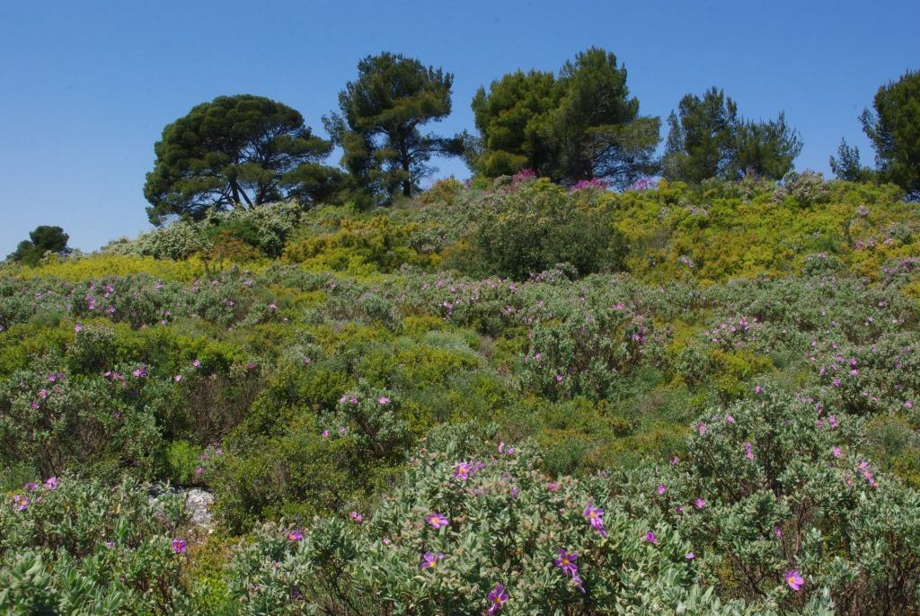
CLIMA TEMPERADO MEDITERRÂNEO
GARRIGUE

Slide 16
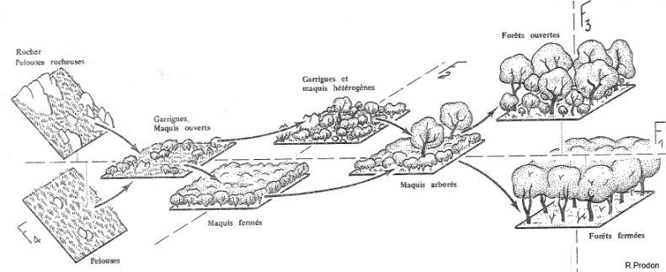
CLIMA TEMPERADO MEDITERRÂNEO
Reconstituição da floresta mediterrânea

Slide 17
CLIMAS TEMPERADOS
CLIMA TEMPERADO MEDITERRÂNEO
CLIMAS |  |  |  | BIOMAS
Tipo de clima | Estações do ano | Temperatura | Precipitação | Nome do bioma | Caraterísticas | Localização
Clima temperado mediterrâneo | Quatro estações. Verão longo, quente e seco. Inverno ameno e húmido. A Primavera e o Outono são estações de transição. | Elevada no Verão (superior a 20º C). No Inverno, quase sempre superior a 10ºC e nunca inferior a 0ºC. Amplitude térmica anual moderada. | Chuvas irregulares no Outono, Inverno e Primavera. Existência de três ou mais meses secos no Verão. | Floresta mediterrânea, maquis e garrigue. | Árvores de folha perene e adaptadas à secura. Exemplos: Sobreiro, azinheira, zambujeiro, alfarrobeira, pinheiro manso. | Bacia do Mediterrâneo, Califórnia, África do Sul, Chile, Austrália.

